Slide 1
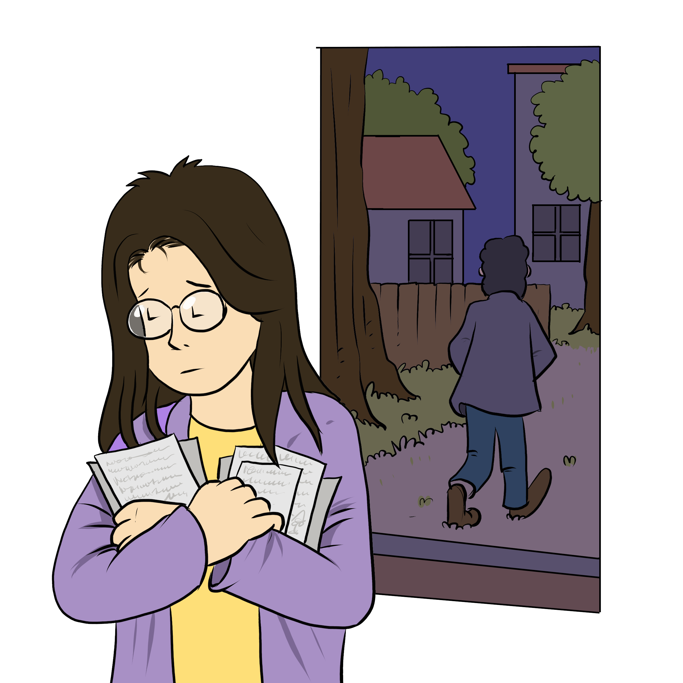
Mon argent
Mon couple
Notes:
Instructions pour la personne animatrice
Pour se préparer à animer cette activité :
Lisez le manuel d’animation
Visionnez les vidéos
Familiarisez-vous avec les notes sous les diapositives
Lisez les instructions pour l’animation.
Lisez les informations juridiques que vous allez partager avec les participantes.
Lisez les notes complémentaires pour approfondir votre compréhension de la thématique.
Si le temps le permet, lisez les notes sous les diapositives des autres ateliers. Toutes les thématiques sont liées. Vos explications durant l'atelier pourraient faire émerger des questions sur des sujets abordés dans d'autres ateliers.
N’oubliez pas de :
Mobiliser une personne interprète, au besoin.
Ajouter aux diapositives les ressources juridiques de votre quartier.
Combiner cette activité à d’autres activités psychosociales, au besoin.
Prendre le temps d’intervenir si des situations délicates surviennent durant l’activité.
L’information juridique contenue dans cette activité est valide en date du 30 juin 2025.
L’information contenue dans cette activité s’applique uniquement au Québec et ne doit pas être considérée comme un avis juridique.

Slide 2
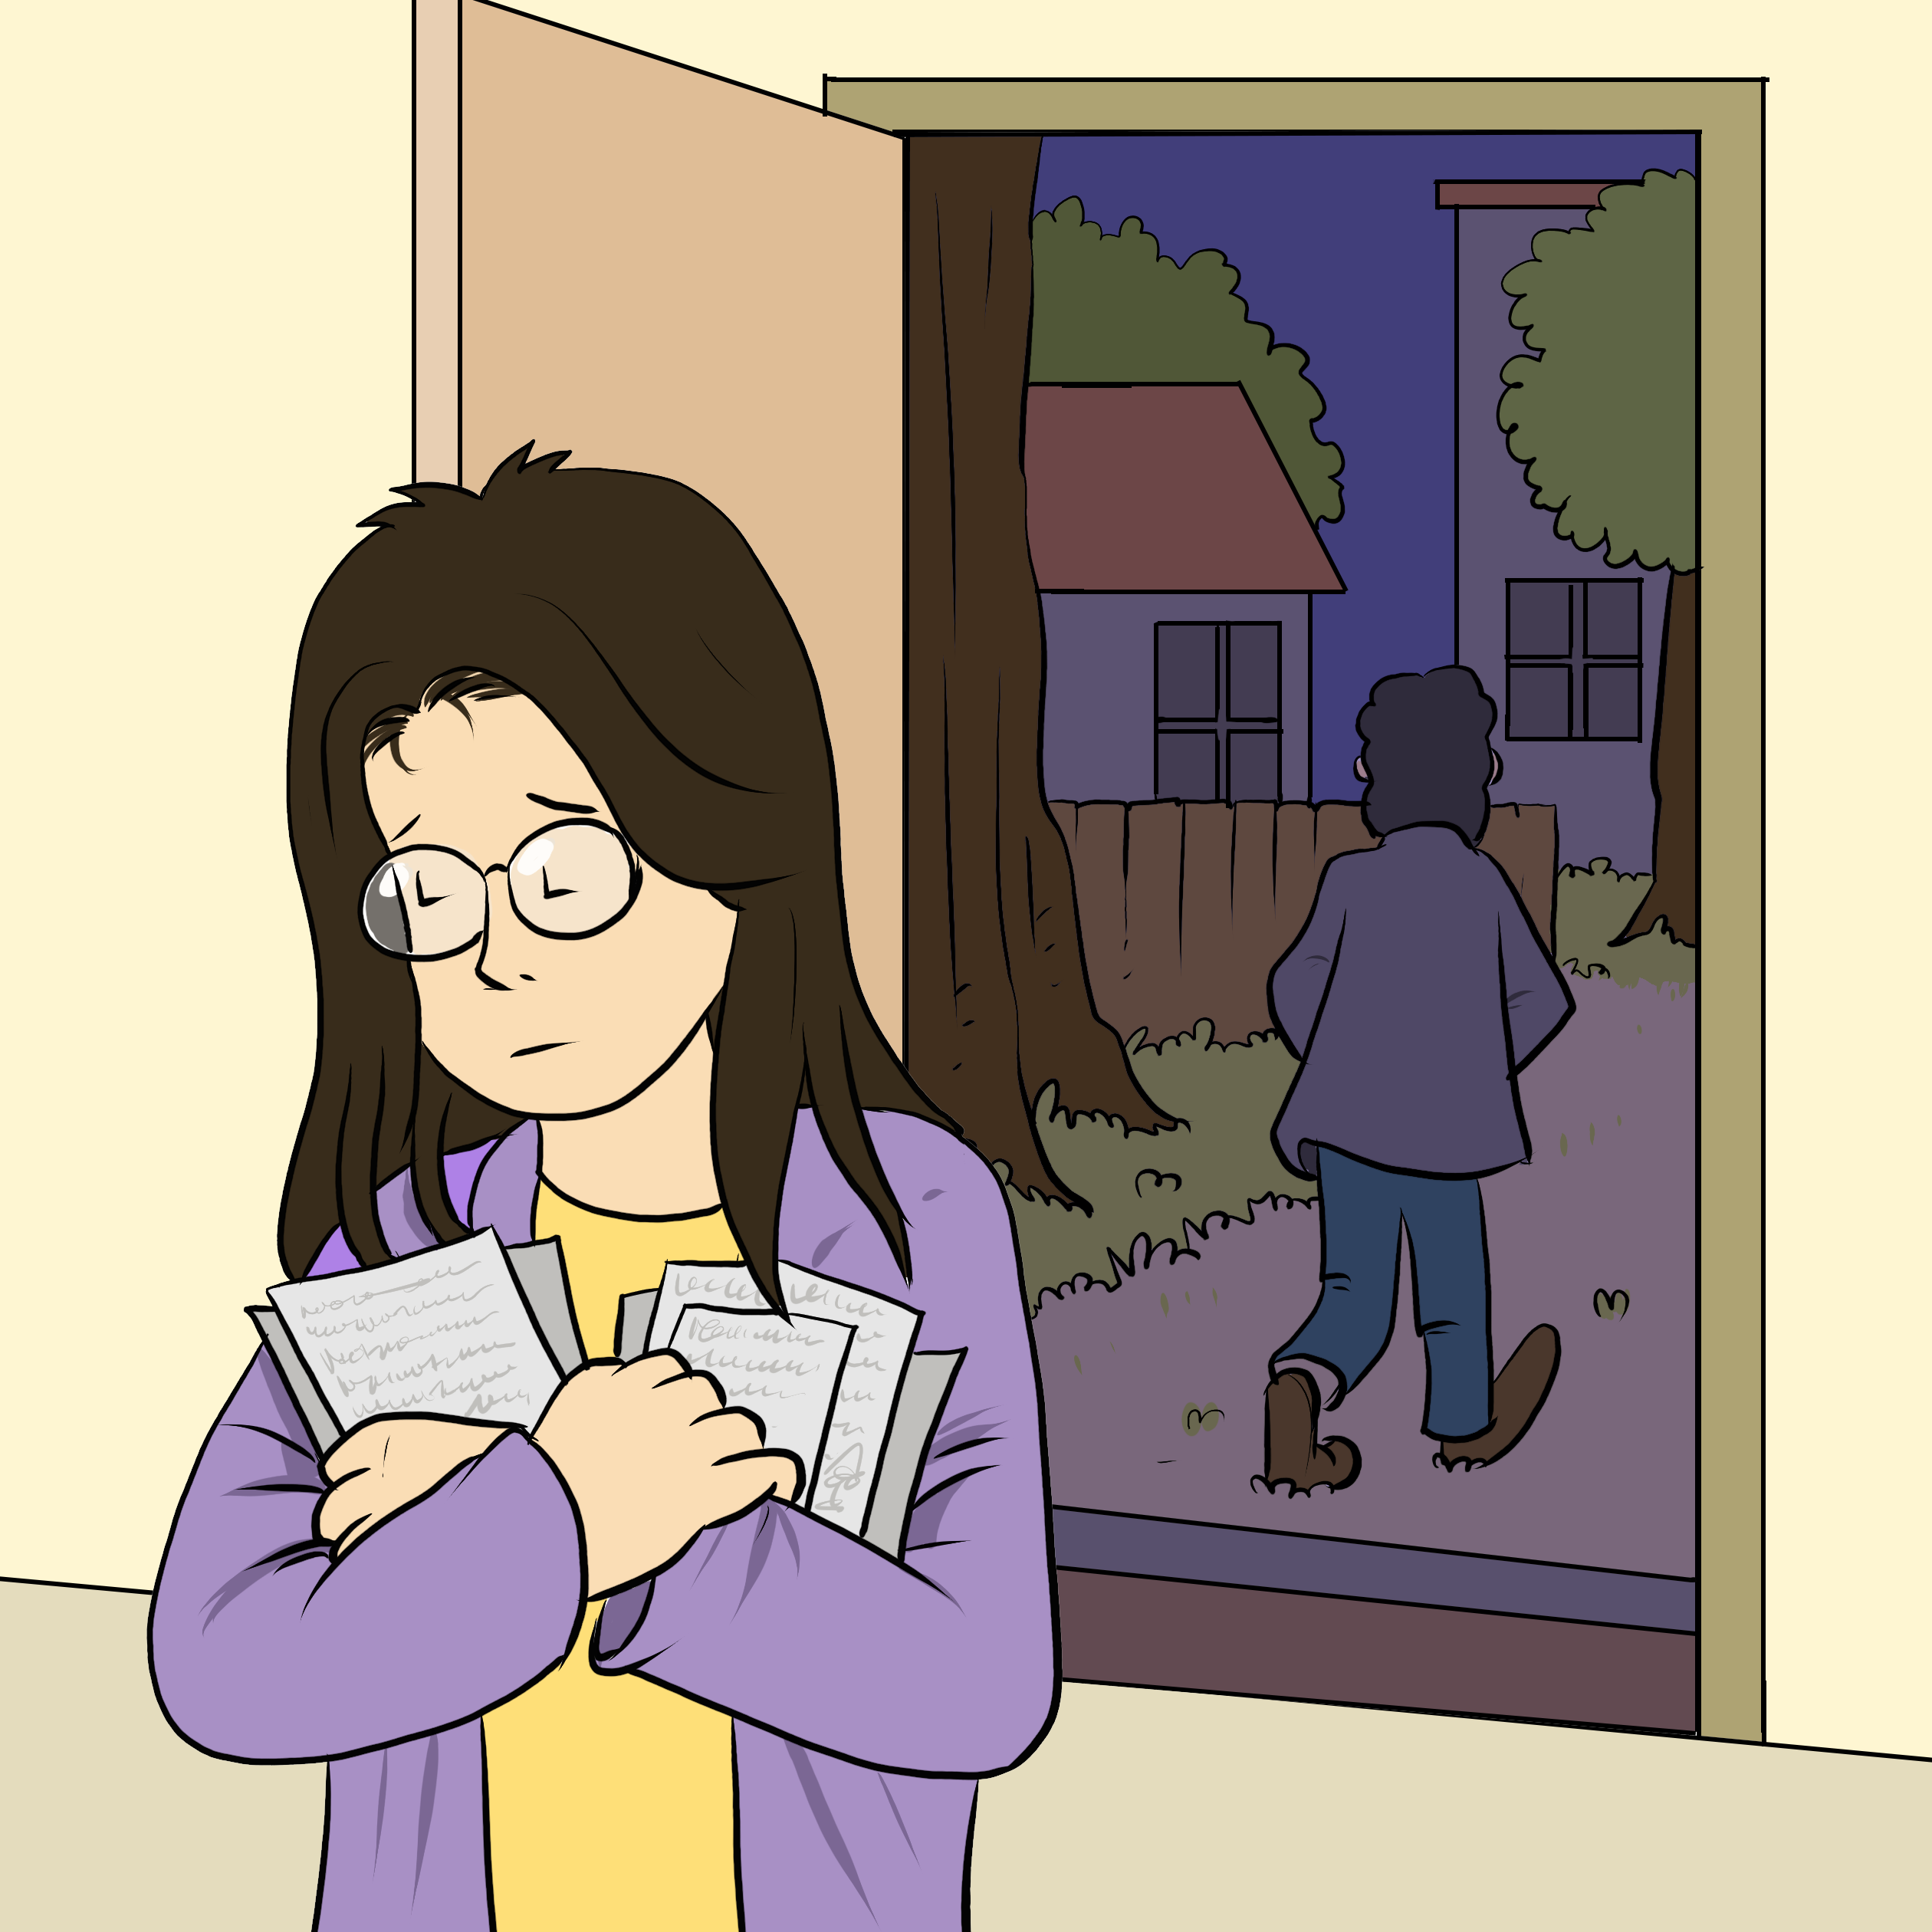
Observer la situation
Que voyez-vous ici?
Notes:
3 minutes​
Instructions pour la personne animatrice​
​
Avant de commencer l'activité, mentionnez que vous êtes dans un espace sécuritaire où les personnes participantes peuvent s'exprimer librement et sans jugement. Les échanges durant l'atelier sont confidentiels.
Animez une discussion à partir des questions suivantes : ​
Qu’est-ce qui se passe dans cette situation?​
Qu’est-ce que cette image nous dit sur le couple?​
Qu’est-ce que l’image nous dirait de plus si on savait que la femme souhaite quitter son mari?​
Qu’est-ce que l’image nous dirait de plus si on savait que la femme a un statut d’immigration précaire?​
​
Résumez en répétant les mots clés qui ont été nommés par les participantes et qui sont liés à la thématique de cette activité.

Slide 3

Comprendre les enjeux juridiques
L’histoire de Jennifer
"Je n'ai pas d'emploi."
"Il payait pour tout."
"Je veux le quitter."
"Je ne pourrai pas payer seule toutes les dépenses."
Notes:
5 minutes
Instructions
Lisez à voix haute l’histoire suivante :
Jennifer habite au Québec avec son conjoint et leurs jumeaux de 8 ans depuis quelques mois. Elle n'a toujours pas réussi à trouver un emploi. C'est donc son conjoint qui paie pour tout. De son côté, elle s’occupe des enfants et des tâches ménagères. Il a par contre commencé à s'absenter de plus en plus. Jennifer n’en peut plus. Elle veut se séparer, mais elle se soucie pour l'argent. Elle ne sait pas comment elle saura suffire aux besoins de ses garçons et à ses propres besoins sans emploi.
Animez une discussion à l’aide des questions suivantes :
Avez-vous déjà vécu une situation similaire?
Quels sont les principaux enjeux dans cette situation?
Quels sont les droits et responsabilités liés à ces enjeux
Que devrait faire Jennifer pour résoudre le problème?
Mentionnez que nous vous partagerons des informations juridiques pour mieux comprendre les enjeux, droits et responsabilités de cette histoire et y reviendrons à la fin de l’activité. Précisez que vous vous aborderez les règles de base de la loi, tout en sachant que le système de justice peut être perçu différemment selon les personnes, notamment à cause d’expériences difficiles ou d’obstacles liés à la langue ou la culture. Rappelez aux participantes que l’objectif de l’atelier est de les informer sur leurs droits, afin qu’elles puissent prendre des décisions éclairées et se protéger dans leurs démarches.
Expliquez ensuite l’objectif de cette activité : Connaitre les options pour avoir de l'aide financière et devenir indépendante financièrement après une séparation ou un divorce.
Nommez les principaux éléments qui seront discutés : la pension alimentaire pour les enfants, la pension alimentaire pour les époux, l’aide sociale, et les ressources pour trouver un emploi.

Slide 4


Payer les dépenses pour les enfants : la pension alimentaire
    Demander une somme d'argent à l'autre parent
    Calculée selon revenus, nombre d'enfants, besoins des enfants et temps de garde
    Généralement prélevée chaque mois automatiquement
Notes:
5 minutes
Instructions pour la personne animatrice
Expliquez les informations ci-dessous en faisant le lien avec l'histoire.
Informations à transmettre
Les parents doivent contribuer aux besoins de leurs enfants. Ils doivent notamment les nourrir et les soutenir financièrement[1].
Si les parents se séparent, l’un des parents peut devoir une somme d’argent à l’autre pour couvrir les dépenses de base des enfants (nourriture, soins, vêtements, activités, etc.)[2]. Cette règle s’applique à la fois aux parents mariés et aux parents non mariés[3]. La somme qu’un parent reçoit de la part de l’autre pour les enfants s’appelle « la pension alimentaire »[4].
La pension alimentaire est calculée en fonction des moyens de chaque parent, des besoins des enfants, du nombre d’enfants concernés et du temps de garde de chaque parent[5]. La loi prévoit une formule de calcul précise[6].
Par exemple, si la mère est sans emploi et le père a un revenu stable et élevé, il pourrait devoir lui payer une pension alimentaire pour les enfants. Dans le cas de Jennifer, elle n’a pas d’emploi et c’est son conjoint qui paie pour tout. S’ils se séparent, elle peut lui demander une pension alimentaire pour couvrir les besoins de leurs fils.
Les parents peuvent s’entendre sur la pension alimentaire[7] (ensemble ou en médiation, si cela est approprié dans leur situation).
L’un des parents peut aussi aller devant un tribunal pour lui demander d’établir la pension alimentaire[8], ou d’officialiser son entente avec l’autre parent[9]. Dans ces deux cas, la pension alimentaire sera généralement prélevée par Revenu Québec chaque mois sur le salaire du parent qui paie la pension alimentaire[10]. Revenu Québec va ensuite verser l’argent à l’autre parent[11] (en général deux fois par mois[12]). Autrement dit, le parent qui reçoit la pension alimentaire n’aura pas besoin de contacter l’autre parent chaque mois pour réclamer de l’argent.
Notes complémentaires pour la personne animatrice
La pension alimentaire pour enfants est aussi abordée dans l’atelier « Mes enfants ».
L’Outil de calcul de la pension alimentaire pour enfants sur le site du gouvernement permet de faire une simulation pour calculer les pensions alimentaires. Un parent peut l’utiliser pour avoir une idée du montant qu’il ou elle pourrait recevoir en pension alimentaire pour les enfants s’il ou elle va au tribunal après une séparation. Par contre, ce montant n’est pas final. Un tribunal pourrait donc fixer un montant différent selon les circonstances.
Pour plus d'informations sur la médiation familiale, vous pouvez consulter cet article d'Éducaloi : La médiation familiale en six étapes | Éducaloi (educaloi.qc.ca)
Sources
[1] Code civil du Québec, RLRQ, c C-1991, art 585.
[2] Code civil du Québec, RLRQ, c C-1991, arts 585, 587.2.
[3] Code civil du Québec, RLRQ, c C-1991, arts 522, 585.
[4] Code civil du Québec, RLRQ, c C-1991, arts 589.
[5] Code civil du Québec, RLRQ, c C-1991, art 587 ; Règlement sur la fixation des pensions alimentaires pour enfants, RLRQ c C-25.01, r 0.4, art 3.
[6] Règlement sur la fixation des pensions alimentaires pour enfants, RLRQ c C-25.01, r 0.4, art 3, Annexe I.
[7] Code de procédure civile, RLRQ, c C-25, art 72 al 2.
[8] Code de procédure civile, RLRQ, c C-25, arts 409, 411.
[9] Code de procédure civile, RLRQ, c C-25, art 72 al 2.
[10] Loi facilitant le paiement des pensions alimentaires, RLRQ, c P-2.2, arts 6, 7, 8, 11.
[11] Loi facilitant le paiement des pensions alimentaires, RLRQ, c P-2.2, art 36 al 1.
[12] Loi facilitant le paiement des pensions alimentaires, RLRQ, c P-2.2, art 36 al 1.

Slide 5
La pension alimentaire pour épouse ou époux (couples mariés)
    Différente de la pension alimentaire pour enfants
    Sert à atteindre une indépendance financière
    Montant et durée dépendent des situations
    Un tribunal peut l'accorder ou refuser de l'accorder
Notes:
5 minutes
Instructions pour la personne animatrice
Expliquez les informations ci-dessous en faisant le lien avec l'histoire.
Informations à transmettre
Quand un couple de personnes mariées se sépare ou divorce, l’une d’elles peut demander à l’autre de lui payer une pension alimentaire pour elle-même[1]. Cette somme est différente de la pension alimentaire pour enfants. Elle sert principalement à :
couvrir temporairement les besoins d’une personne qui divorce jusqu’à ce qu’elle devienne indépendante financièrement[2]
éviter que le divorce crée des difficultés financières pour elle[3].
La pension alimentaire peut prendre plusieurs formes. Par exemple, elle peut être versée régulièrement à la personne (ex. 200$ tous les mois)[4]. Sinon, elle pourrait être versée une seule fois en un grand versement (ex. 20 000$)[5].
Si une personne veut demander une pension alimentaire à son ex-époux ou son ex-épouse, elle peut s’entendre là-dessus directement avec son ex[6]. Ils peuvent aussi avoir de l’aide pour s’entendre sur le montant. Par exemple, ils peuvent demander l’aide d’une personne qui s’appelle une « médiatrice » ou un « médiateur » familial si cela est approprié dans leur situation[7].
Cette personne va essayer de les aider à trouver une solution[8].
Les parents ont généralement droit à des heures gratuites de médiation[9].
Ils peuvent aussi choisir une médiatrice ou un médiateur qui parle leur langue maternelle. Par exemple, il y a notamment des médiatrices et médiateurs qui parlent l’espagnol, l’arabe et l’italien.
Une personne qui veut demander une pension alimentaire pour elle-même peut aussi aller devant un tribunal[10]. C’est alors le tribunal qui va décider si elle a le droit à une pension alimentaire ou non. Le tribunal va aussi établir le montant de la pension alimentaire et sa durée.
Les personnes non mariées qui se séparent (« conjoints de fait » ou « conjointes de fait ») ne peuvent pas demander de pension alimentaire pour elles-mêmes. Comme Jennifer et son conjoint ne sont pas mariés, elle ne pourrait donc pas demander une pension alimentaire pour elle-même. Par contre, elle pourrait avoir d’autres options pour avoir de l’aide financière.
Notes complémentaires pour la personne animatrice
Un jugement de divorce peut prendre plusieurs mois, voire plus que ça. Par contre, une personne peut demander une pension alimentaire temporaire en attendant que le divorce soit prononcé[11].
Le tribunal tient compte de plusieurs facteurs quand il doit décider si une personne doit recevoir une pension alimentaire pour elle-même dans un contexte de divorce[12]. Par exemple, il tient notamment compte des facteurs suivants[13] :
les besoins financiers de chaque membre du couple,
leurs moyens,
la durée de leur cohabitation,
les rôles que chaque personne a eus durant le mariage.
Si un époux n’a pas les moyens de payer à la fois une pension alimentaire pour enfants et une pension alimentaire pour l’autre parent, celle des enfants a priorité[14].
Il est généralement déconseillé d'avoir recours à la médiation en contexte de violence[15]. Cela dit, certaines personnes médiatrices sont spécialisées en médiation dans un contexte de violence conjugale. Pour les trouver, la personne peut aller sur le Répertoire de l’association des médiateurs familiaux du Québec, trouver le champ « Critères spécifiques » et choisir « Violence conjugale ». Pour plus d'informations sur la médiation familiale, vous pouvez consulter cet article d'Éducaloi : La médiation familiale en six étapes | Éducaloi (educaloi.qc.ca)
Sources
[1] Loi sur le divorce, LRC (1985), art 15.2 (1) et (2).
[2] Loi sur le divorce, LRC (1985), art 15.2 (6) d).
[3] Loi sur le divorce, LRC (1985), art 15.2 (6) c).
[4] Loi sur le divorce, LRC (1985), art 15.2 (1)
[5] Loi sur le divorce, LRC (1985), art 15.2 (1)
[6] Loi sur le divorce, LRC (1985), art 15.2 (4) c)
[7] Code de procédure civile, RLRQ, c C-25, arts 605 al 2, 616.
[8] Code de procédure civile, RLRQ, c C-25, art 605 al 2, 616.
[9] Code de procédure civile, RLRQ, c C-25, art 619 ; Règlement sur la médiation familiale, c. C-25-01, r. 0.7, art.10.1.
[10] Loi sur le divorce, LRC (1985), art 15.2 (1).
[11] Loi sur le divorce, LRC (1985), art 15.2 (2).
[12] Loi sur le divorce, LRC (1985), art 15.2 (4).
[13] Loi sur le divorce, LRC (1985), art 15.2 (4).
[14] Loi sur le divorce, LRC (1985), art 15.3(1).
[15] Par exemple : 13 questions sur le droit familial en contexte de violence conjugale — SOS violence conjugale

Slide 6
Demander l'aide sociale
    Aide financière de dernier recours
    Revenus et économies doivent être sous un certain montant
    Il faut utiliser les autres recours d'abord
    Possible même pour les personnes qui ne sont pas citoyennes
Notes:
3 minutes
Instructions pour la personne animatrice
Expliquez les informations ci-dessous en faisant le lien avec l'histoire.
Informations à transmettre
Il existe certains programmes gouvernementaux qui servent à aider financièrement des personnes dont les revenus et les économies ne leur permettent pas de subvenir à leurs besoins de base[1]. On appelle ces programmes « l’aide sociale » ou « l’assistance sociale ».
Les conditions pour être admissibles à l’aide sociale varient selon les différents programmes. En général, pour qu’une personne soit admissible à l’aide sociale :
Elle doit avoir peu ou pas de revenus ni d'avoirs liquides,
Elle doit avoir utilisé tous les autres recours qui existent pour avoir de l’aide financière[2]. Par exemple, si elle se sépare et qu’elle a des enfants, elle doit d’abord demander une pension alimentaire de la part de l’autre parent[3].
Une personne peut recevoir des prestations d’aide sociale même si elle n’est pas citoyenne canadienne. Par exemple, les personnes résidentes permanentes[4], les personnes réfugiées[5] et les personnes demandeuses d’asile[6] peuvent avoir droit à l’aide sociale. Les personnes sans statut peuvent aussi avoir de l’aide dans certaines situations d’urgence[7].
Une personne qui souhaite faire une demande peut la faire sur le site du gouvernement du Québec. Avant de faire la demande, elle peut utiliser l’outil SimulAide sur le site d’Emploi Québec. Cet outil lui permettrait d’évaluer si elle est admissible à l’aide sociale.
Notes complémentaires pour la personne animatrice
Une personne qui reçoit une pension alimentaire de la part de son ex pour les enfants peut quand même être admissible à l’aide sociale[8]. Une personne peut techniquement recevoir à la fois des prestations d’aide sociale et une pension alimentaire pour enfants. Tout dépend de sa situation.
En ce qui concerne l'aide sociale, les règles particulières s'appliquent aux personnes résidentes permanentes qui ont été parrainées. Si une personne résidente permanente se sépare après avoir été parrainée par son conjoint ou sa conjointe, le conjoint ou la conjointe doit continuer à subvenir à ses besoins pendant 3 ans après l’obtention de la résidence permanente[9] (même si les deux personnes n’habitent plus ensemble[10]). Durant cette période, elle ne peut généralement pas avoir accès à l’aide sociale[11]. Il y a par contre deux exceptions : elle peut demander l’aide sociale dans une situation de parrainage si [12] :
son parrain ou sa parraine (ou son "garant" ou sa "garante") refuse de subvenir à ses besoins, ou
s’il devient intolérable de vivre avec lui ou elle (ex. violence conjugale).
Le parrain ou la parraine devra alors généralement rembourser l’État[13].
Une personne qui se fait refuser sa demande d’aide sociale peut contester cette décision. Pour plus d’informations, consultez notre article : Contester une décision de l'aide sociale | Éducaloi (educaloi.qc.ca)
Pour plus d’informations sur l’accès à des mesures sociales selon le statut, consultez notre guide : Les statuts d'immigration et les mesures sociales | Guide | Éducaloi (educaloi.qc.ca)
Sources
[1] Loi sur l’aide aux personnes et aux familles, RLRQ c A-1311, arts 1, 2.
[2] Loi sur l’aide aux personnes et aux familles, RLRQ c A-1311, art 63 al 1.
[3] Loi sur l’aide aux personnes et aux familles, RLRQ c A-1311, art 63 al. 1.
[4] Loi sur l’aide aux personnes et aux familles, RLRQ c A-1311, art 26 al. 1 au para 3.
[5] Loi sur l’aide aux personnes et aux familles, RLRQ c A-1311, art 26 al. 1 para 4; Règlement sur l’aide aux personnes et aux familles, RLRQ c A-1311, r 1, art 47.
[6] Règlement sur l’aide aux personnes et aux familles, RLRQ c A-1311, r 1, art 47.
[7] Loi sur l’aide aux personnes et aux familles, RLRQ c A-1311, art 49.
[8] Règlement sur l’aide aux personnes et aux familles, RLRQ c A-1311, r 1, art 111 (21).
[9] Loi sur l’immigration au Québec, RLRQ c I-021, art 22, 23, 24.
[10] Loi sur l’immigration au Québec, RLRQ c I-0.2.1, art 22, 23, 24 ; Règlement sur l’immigration au Québec, chapitre I-021, r 3, art 68.
[11] Loi sur l’aide aux personnes et aux familles, RLRQ c A-1311, art 48 al 1 ; Comprendre les responsabilités et les obligations liées à l’engagement | Gouvernement du Québec (quebec.ca)
[12] Loi sur l’aide aux personnes et aux familles, RLRQ c A-1311, art 48 al 1 ; Comprendre les responsabilités et les obligations liées à l’engagement | Gouvernement du Québec (quebec.ca)
[13] Comprendre les responsabilités et les obligations liées à l’engagement | Gouvernement du Québec (quebec.ca)

Slide 7
Où trouver de l’aide?
Notes:
2 minutes
Instructions
Dans les diapositives qui suivent, vous trouverez des ressources que vous pouvez présenter aux personnes participantes. Vous pouvez adapter l'atelier en ajoutant des diapositives qui réfèrent vers d'autres ressources pertinentes pour les personnes participantes.
N'hésitez pas à imprimer les diapositives avec les ressources.
N'hésitez pas à proposer d'aider les personnes participantes à contacter l'une des ressources mentionnées, voire de les accompagner vers ces ressources. Vous pouvez aussi naviguer sur les sites avec elles.
Mentionnez qu'une personne peut consulter ces ressources même si elles n'a pas l'intention de quitter son conjoint, ou si elle n'est pas sûre. Elle peut consulter ces ressources simplement pour s'informer.

Slide 8

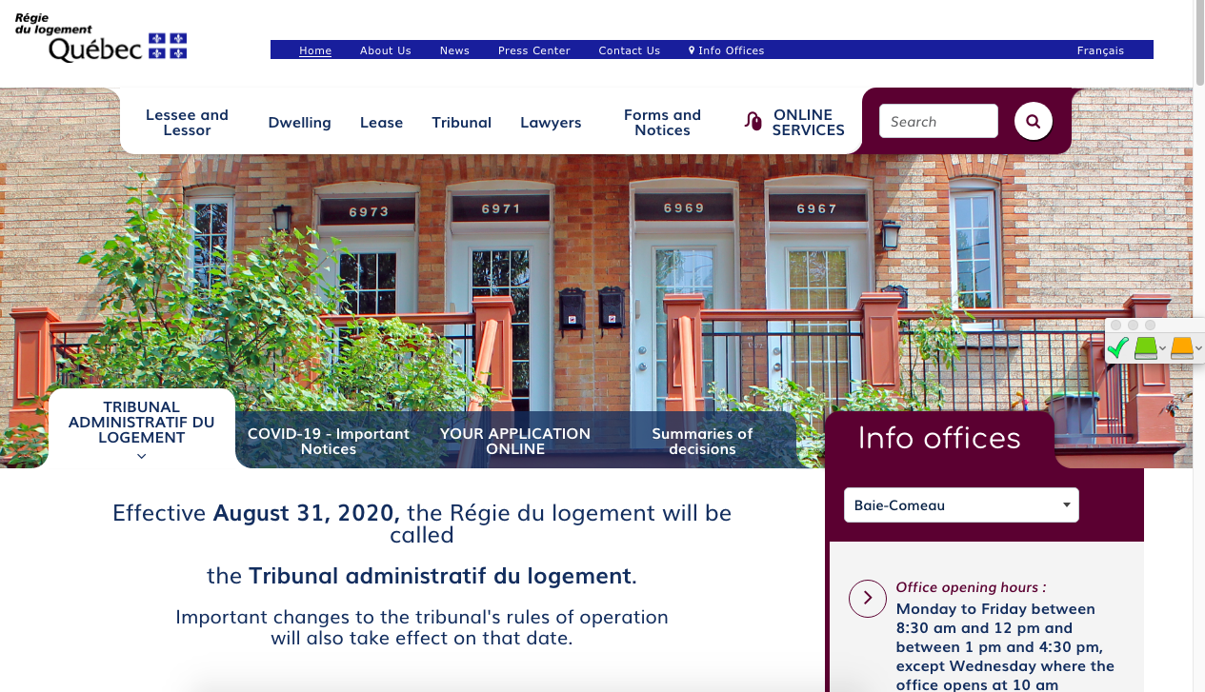

Trouver de l'aide
(Nom de l’organisme)
(Description rapide de leur service)
(Lien vers leur site web)
(Capture d'écran du site web de l'organisme)
Notes:
1 minute​
Instructions​
Vous pouvez adapter cette diapositive si vous souhaitez en ajouter à celles qui se trouvent dans les diapositives suivantes.

Slide 9

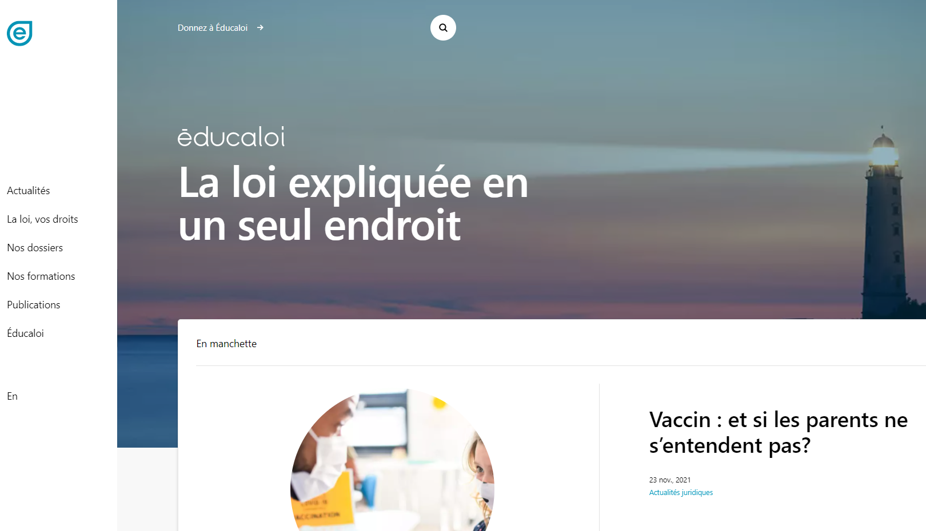

Trouver de l'aide
Éducaloi
Information juridique gratuite en ligne, notamment sur:
La famille, le couple, la séparation et le divorce
Le logement
Le travail
Éducaloi - La loi expliquée en un seul endroit
Notes:
1 minute​
Instructions​
Expliquez qu'Éducaloi est un organisme d'information juridique dont la mission est de vulgariser le droit au Québec. Éducaloi est surtout connu pour son site web qui touche à plusieurs sujets juridiques, dont la famille et le couple, la séparation et le divorce, le logement, le travail et plus. La majorité des contenus d'Éducaloi sont disponibles en français et en anglais.

Slide 10
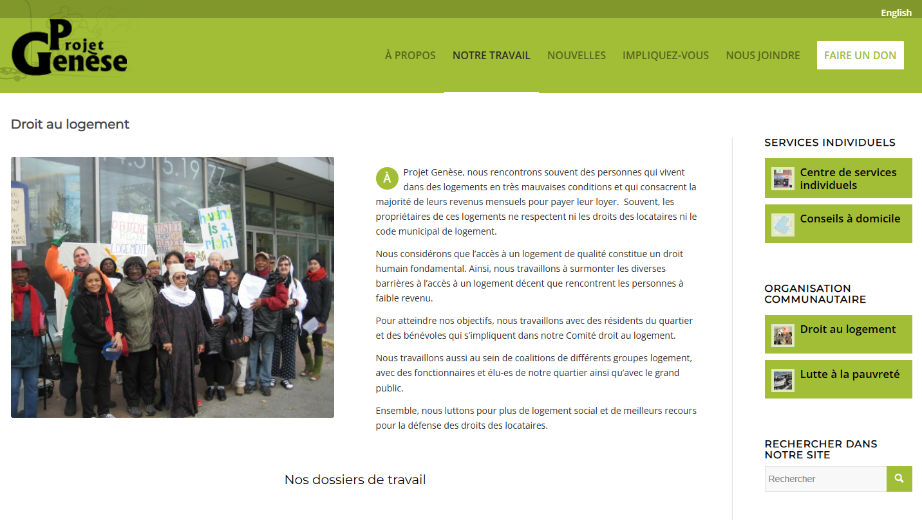
Trouver de l'aide
Projet Genèse
Information juridique gratuite :
logement
aide sociale
pensions et allocations familiales
514-738-2036
https://genese.qc.ca/fr/pg/droit-au-logement/
(Capture d'écran du site web de l'organisme)
Notes:
1 minute​
Instructions​
Expliquez que les participantes peuvent contacter cette ressource si elles ont des questions sur le logement, l'aide sociale, les pensions ou les allocations familiales.
Pour les joindre : 514-738-2036

Slide 11

Trouver de l'aide
L’Organisation Populaire des Droits Sociaux (OPDS)
Information juridique gratuite sur l'aide sociale
Accompagnement dans certaines démarches
514-527-0700 ou 514-322-5782
opdsrm.com
(Capture d'écran du site web de l'organisme)
Notes:
1 minute​
Instructions​
Expliquez que les participantes peuvent contacter cette ressource si elles ont des questions sur l'aide sociale ou aimeraient être accompagnées dans certaines démarches en matière d'aide sociale.
Pour les joindre : appeler aux 514-527-0700 ou 514-322-5782 ou écrire à info@opdsrm.com

Slide 12
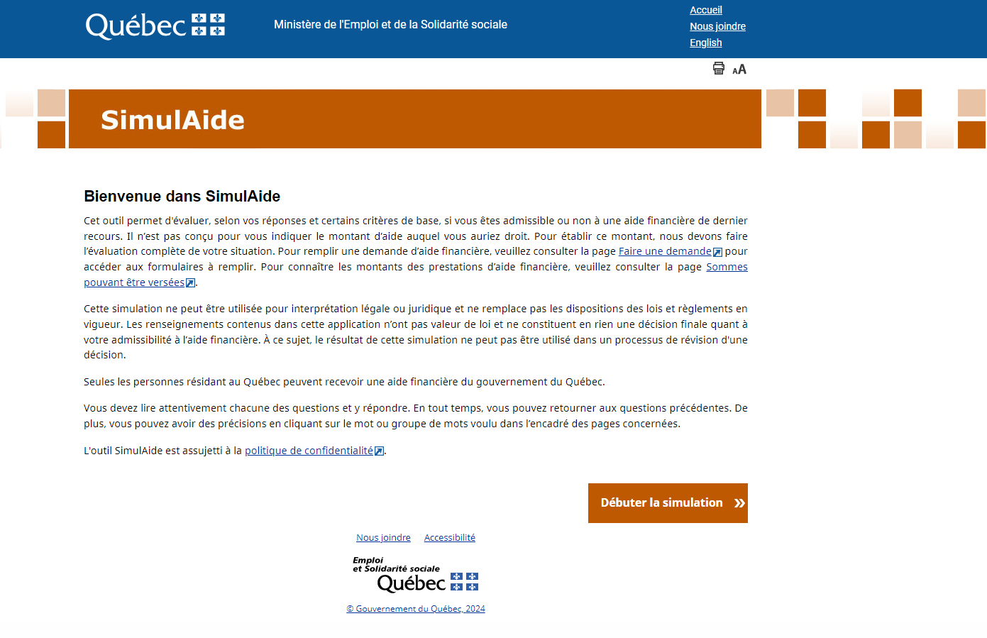
Trouver de l'aide
SimulAide
Outil de calcul de l'admissibilité à l'aide sociale
SimulAide
Notes:
1 minute​
Instructions​
Expliquez que cette ressource permet de calculer si une personne pourrait être admissible à l'aide sociale.

Slide 13
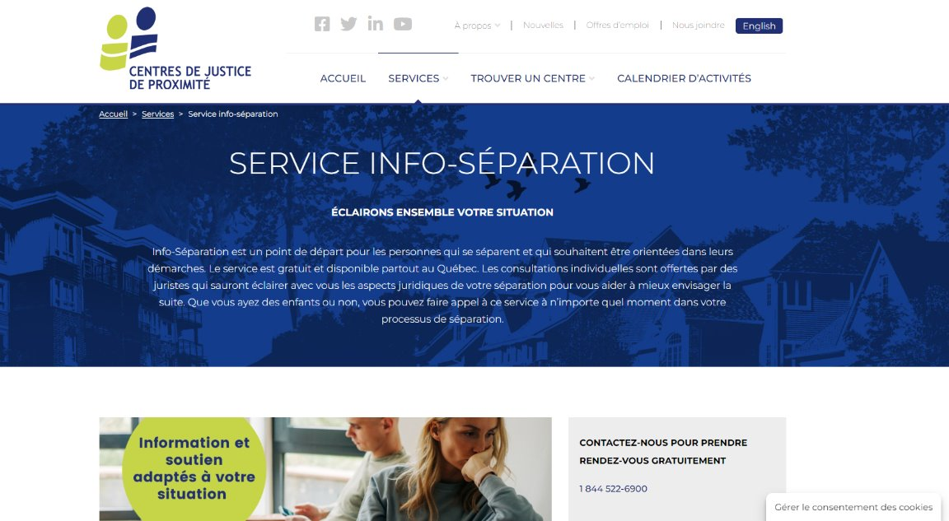
Trouver de l'aide
Centres de justice de proximité
Service « Info-séparation »
Information juridique gratuite
Service info-séparation - Centres de justice de proximité l Centres de justice de proximité (justicedeproximite.qc.ca)
Notes:
1 minute​
Instructions​
Expliquez que les participantes peuvent contacter cette ressource si elles rencontrent des enjeux juridiques liés à une séparation : le service "Info-séparation" des Centres de justice de proximité (CJP) offre des consultations juridiques gratuites avec des juristes pour poser des questions juridiques en lien avec une séparation. ​
​
Pour les joindre : Nous joindre - Centres de justice de proximité l Centres de justice de proximité (justicedeproximite.qc.ca)

Slide 14
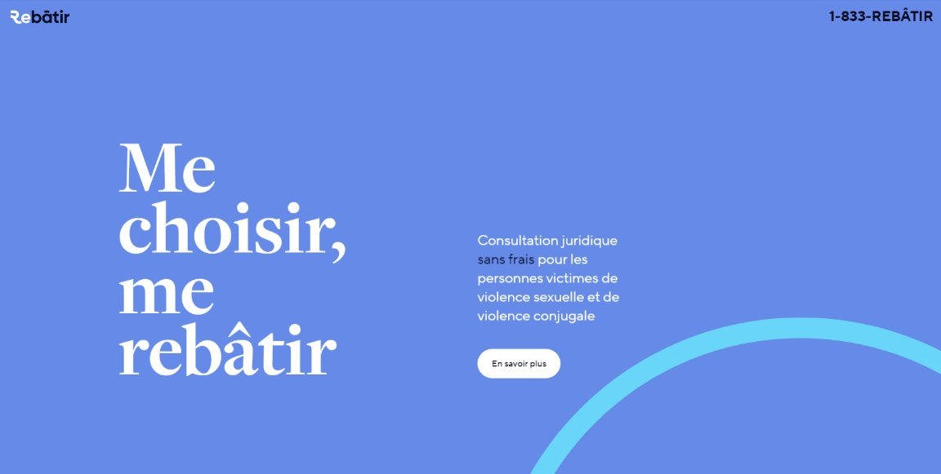
Trouver de l'aide
ReBâtir
4 heures de consultation juridique gratuite
1-833-732-2847
Rebâtir.ca
Notes:
1 minute​
Instructions​
Expliquez que les participantes peuvent contacter cette ressource si elles rencontrent des enjeux juridiques liés à l'argent en contexte de séparation : le service Rebâtir de la Commission des services juridiques offre 4 heures de consultations juridiques gratuites aux personnes qui vivent de la violence conjugale ou sexuelles dans tous les domaines du droit. ​
Pour les joindre: appeler au 1-833-REBÂTIR (1-833-732-2847) ou écrire à projet@rebatir.ca

Slide 15
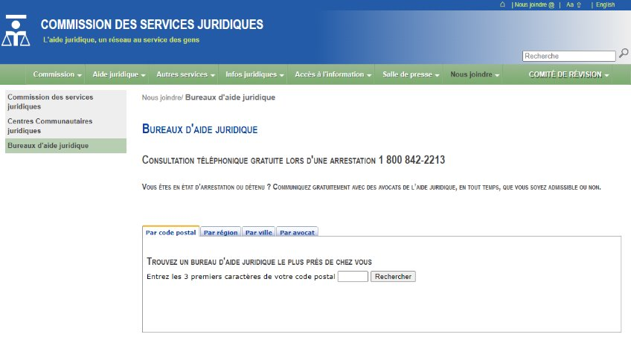
Trouver de l'aide
Commission des services juridiques (aide juridique)
Aide juridique gratuite ou à faible coût
Bureaux et avocats de l’aide juridique (csj.qc.ca)
Notes:
1 minute
Instructions
Expliquez que cette ressource juridique est à la disposition des participantes si elles rencontrent des enjeux juridiques liés à l'aide sociale : La Commission des services juridiques (l'aide juridique) offre des services gratuits ou à faible coût fournis par des avocates et avocats pour les personnes admissibles à l'aide juridique. L'aide juridique offre notamment des services juridiques pour les questions d'aide sociale.
Pour trouver un bureau d'aide juridique : Bureaux et avocats de l’aide juridique (csj.qc.ca)

Slide 16
D'autres ressources
    L'ACEF
    Répertoire des médiateurs familiaux du Québec
    Service d’Interprète d’Aide et de Référence aux Immigrants (SIARI)
    Francisation Québec
    Quebec.ca - Aide sociale
Notes:
3 minutes
Instructions pour la personne animatrice
Présentez les ressources ci-dessous.
Informations à transmettre
L'ACEF : Services d'accompagnement budgétaire. Pour trouver l'ACEF de votre région, simplement recherchez "ACEF" avec le nom de votre région ou municipalité.
Association des médiateurs familiaux du Québec – Répertoire des médiateurs familiaux au Québec
Service d’Interprète d’Aide et de Référence aux Immigrants (SIARI) : Services de soutien linguistique pour les personnes immigrantes de tous âges (ex. cours de français gratuits, accompagnement dans des démarches administratives, cours d’informatique, etc). Leurs services sont offerts dans plus de 30 langues.
Francisation Québec : Cours de français gratuits offerts par le gouvernement, notamment pour intégrer le marché du travail au Québec.
Quebec.ca – Aide sociale : Section du site du gouvernement qui porte sur l’aide sociale.
Numéro pour la région de Montréal et environs : 514 873-4000
Numéro pour les autres régions au Québec (sans frais) : 1 877 767-8773

Slide 17

Prendre action
Qu’est-ce que Jennifer pourrait faire?
Trouver un organisme pour aider à calculer la pension alimentaire
Trouver un centre d'emploi près de chez elle
Vérifier si elle peut être admissible à l'aide sociale
Notes:
3 minutes
Instructions
Rappelez l’histoire partagée au début de l’activité.
Demandez aux participantes de répondre à la question suivante :
À la lumière de toutes les informations et ressources que nous vous avons donné, qu’est-ce que Jennifer pourrait faire?
Complétez en partageant quelques pistes d’action. Cliquez pour faire apparaitre ces pistes à l'écran.
Concluez en mentionnant les 3 messages clés suivants :
Une personne qui se sépare peut parfois demander une pension alimentaire pour ses enfants.
Une personne qui se sépare peut parfois demander une pension alimentaire pour elle-même si elle et l’autre personne étaient mariées avant la séparation.
L’aide sociale sert à aider financièrement des personnes dont les revenus et les économies ne leur permettent pas de subvenir à leurs besoins de base.

Slide 18
Des questions?
Notes:
1 minute​
Instructions​
Répondez aux questions.
Si le temps le permet, posez les questions suivantes et notez les réponses :
Avez-vous apprécié l’activité? Pourquoi?
Qu’avez-vous appris de nouveau?
Les informations partagées dans cette activité sont-elles utiles pour vous? Dans quelle situation les utiliserez-vous?
N'hésitez pas à remercier les personnes présentes d'avoir participé aux activités, posé des questions et partagé leurs points de vue.

Slide 19

Éducaloi remercie la Maison Bleue et Femmes du monde à Côte-des-Neiges pour leur précieuse collaboration.
Cet atelier a été réalisé avec le soutien de

